Slide 1
如何辞退不胜任员工
NOT COMPETENT IN STAFF MANAGEMENT PRACTICE
2023
即课学堂

Slide 2
目录
/ CONTENTS /
01
不能胜任工作的认定
02
不胜任员工的考评
03
不胜任员工的改进
04
如何解除不胜任员工劳动合同

Slide 35
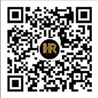
THANK YOU
获取更多资料
请关注公众号：人资攻略
2023
即课学堂

